Slide 1
Jak vytvořit magické zrcadlo
Michal Konečný
Tomáš Klein
OpenAlt 2021

Slide 2
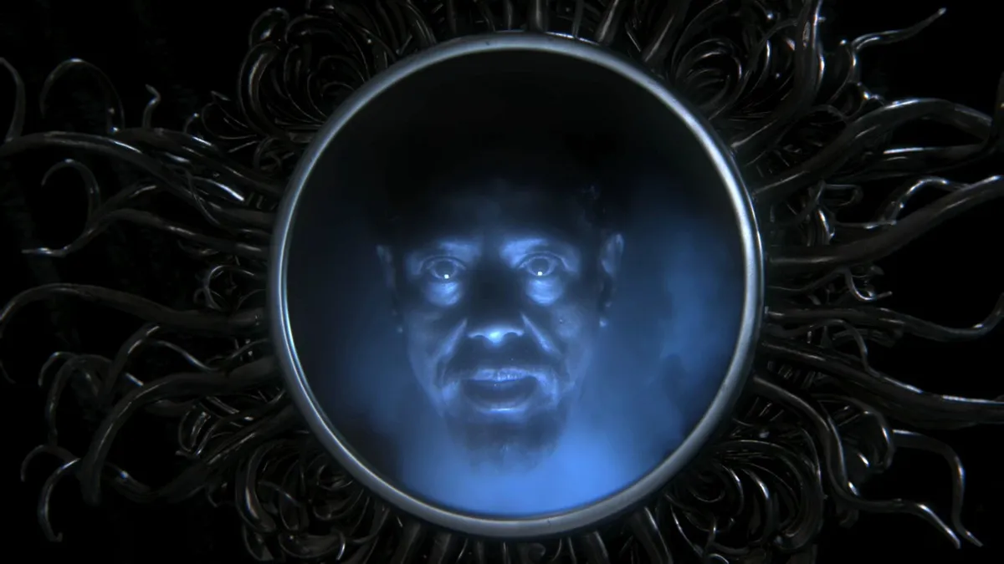

Slide 3
Agenda
Příprava
Hardwarové vybavení
Software
Jak se to dávalo dohromady
Výsledek

Slide 4
Příprava
Vytvoření prostoru pro zrcadlo
Příprava zapojení
Poloprůhledné sklo

Slide 5
Hardwarové vybavení
Raspberry Pi
Displej

Slide 6
Software
Rapsbian
Magicmirror2
Browser – Chromium
  Autorefresh plugin
  Kiosk mode

Slide 7
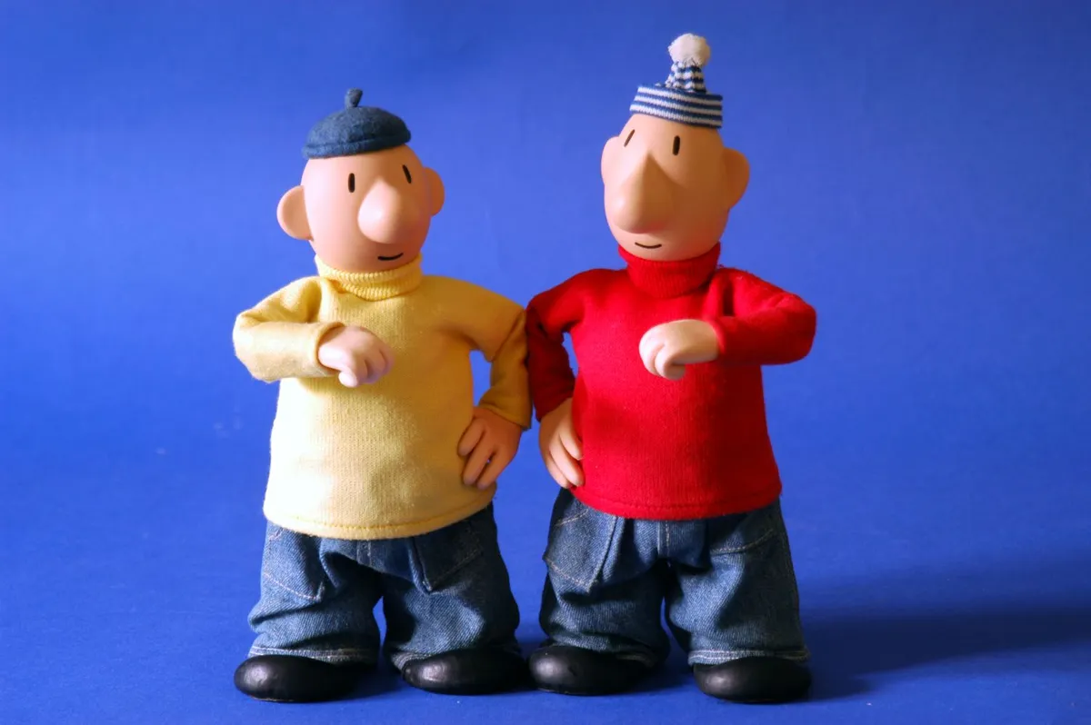
Jak se to dávalo dohromady

Slide 8
Jak se to dávalo dohromady
Hardware

Slide 9
Jak se to dávalo dohromady
Software
Nastavení magicmirror
Automatické přihlášení uživatele
Automatické startování prohlížeče
  systemd-unit
  Refresh každou hodinu
Automatické aktualizace
  systemd-timer
Restart jednou denně

Slide 10
Výsledek
Tady to chce obrázek!

Slide 11
Odkazy
Rapsbian - https://www.raspbian.org/
MagicMirror2 - https://github.com/MichMich/MagicMirror

